Slide 1
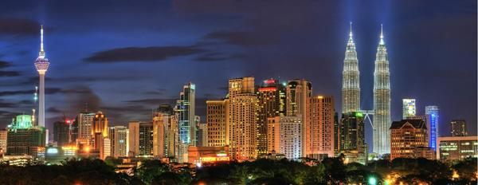
малайзия
Столица – город Куала-Лумпур
Малайзия (малайск. Malaysia) — государство в Юго-Восточной Азии, состоящее из двух частей, разделённых Южно-Китайским морем:
Западная Малайзия (традиционное название — Малайя) занимает южную оконечность полуострова Малакка с прилегающими островами, граничит с Таиландом на севере, с Сингапуром на юге и с Индонезией по Малаккскому проливу.
Восточная Малайзия (традиционное название — Сабах и Саравак) занимает северную часть острова Калимантан с прилегающими островами, граничит с Брунеем на севере и с Индонезией на юге

Slide 2
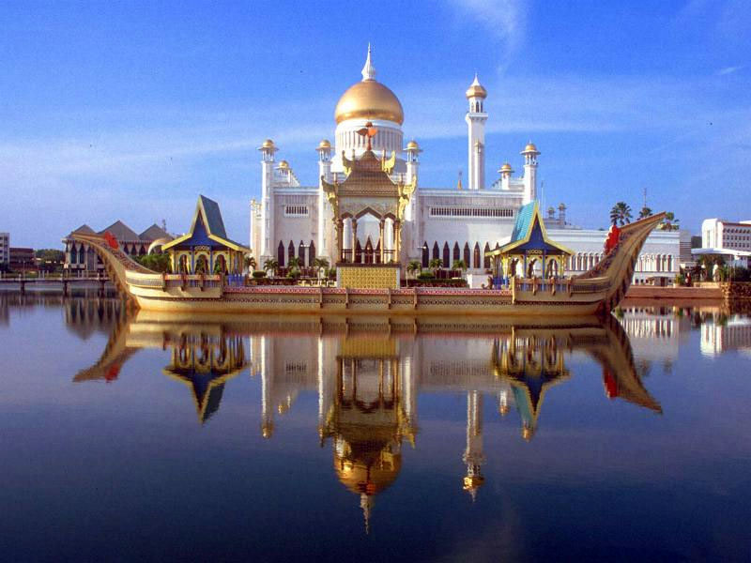
малайзия

Slide 3
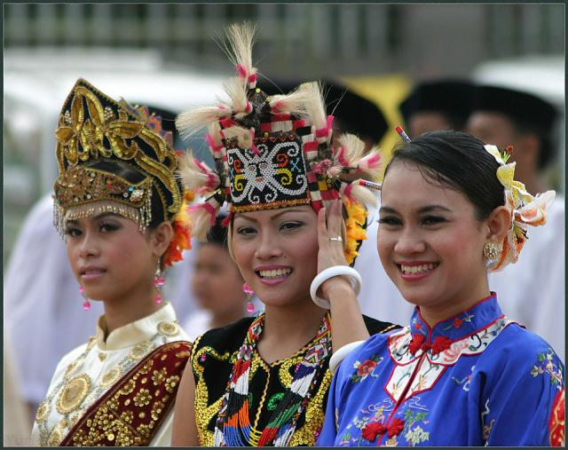
Малайзия - население
Население
Малайзия — многонациональная
страна, в которой бок о бок живут
малайцы, китайцы и индусы.
Самая большая часть — малайцы.
Они мусульмане, говорят на
бахаса и являются самой
политически активной частью страны.
Китайцы составляют около трети
населения. Они буддисты или таоисты,
говорят на хоккейн, хакка и
Кантонизском диалектах и играют
решающую роль в бизнесе.
Индусы составляют около 10%
населения. Это, в основном,
индуисты-тамилы из южной Индии,
они говорят на тамильском,
малайаламском, некоторые на хинди
и живут главным образом в крупных
городах на западном побережье
полуострова. Есть также большая
группа сикхов. Остальную часть
населения составляют европейцы и
азиаты и коренные жители островов.

Slide 4
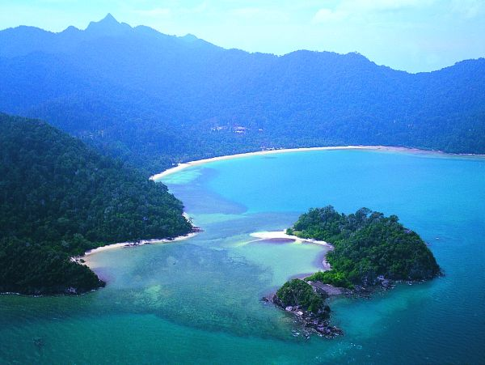
Малайзия - география
География
Федерация Малайзия, общей
площадью 650 км, включает
полуостровную часть (штаты,
расположенные на Малаккском
полуострове), а также штаты Сабах и
Саравак на севере о. Борнео
(Калимантан). Протянувшаяся от 2°
до 7° северной широты
полуостровная часть страны
отделена от Сабаха и Саравака
Южно-Китайским морем.
На севере с Малаккским
полуостровом соседствует Таиланд,
на юге — Сингапур. Сабах и Саравак
граничат с Индонезией, у Саравака е
сть и общая граница с Брунеем.
Континентальная Малайзия
занимает около 40 % всей
территории страны..

Slide 5
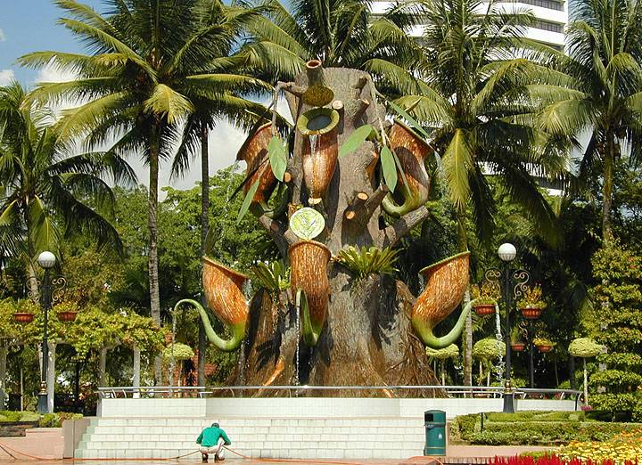
Малайзия - климат
Климат
Климат в Малайзии тропический,
здесь тепло и влажно круглый год.
Среднегодовая температура
колеблется от 26°С до 30°С,
несколько прохладней в высокогорье.
Наиболее прохладным считается
время с ноября по январь.
Муссонные ветра распределяются
следующим образом: на юго-западе
с апреля по октябрь, на
северо-востоке страны с октября по
февраль. На побережье температура
в течение года мало изменяется и
колеблется от 22° до 32°С.
Для западного побережья период с
сентября по декабрь характеризуется
краткими тропическими ливнями,
сменяющимися солнечной погодой.
Для восточного побережья этот
период длится с октября по февраль.

Slide 6
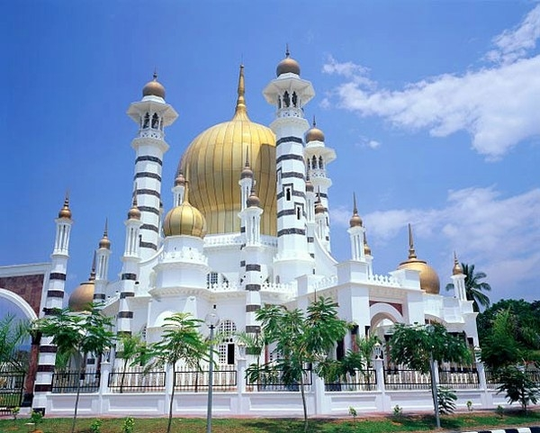
Малайзия - красоты

Slide 7
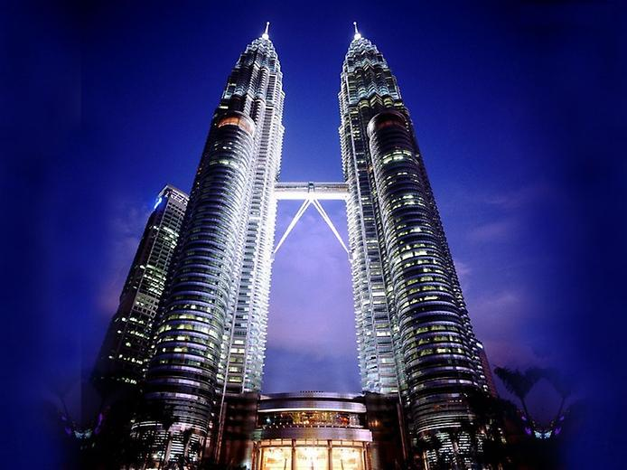
Малайзия - красоты
Башни Петоронас – обошлись нефтяной
компании Петронас в 800 млн. долларов

Slide 8
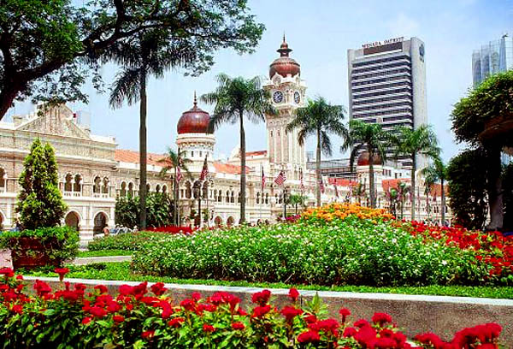
Малайзия - красоты
Один из дворцов Куала-Лумпура

Slide 9
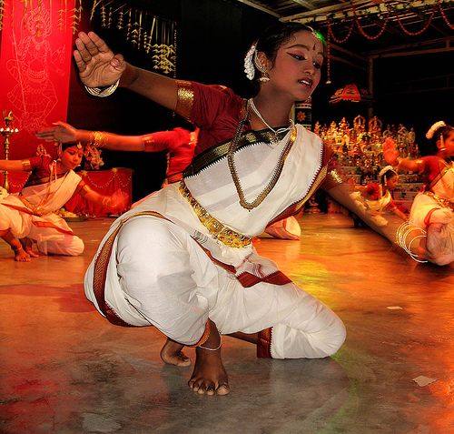
Малайзия - красоты
Мир географии - море презентаций на сайте http://www.mirgeografii.ru

